Slide 1

Aspectos Concorrenciais no Transporte Aéreo
Guilherme Mendes Resende
Economista-Chefe Departamento De Estudos Econômicos (Dee/Cade)
6 de junho de 2019

Slide 2
1. Importância da concorrência, o papel do CADE
Concorrência é o motor que leva as empresas a fazer o melhor para os consumidores:
    Reduzindo os preços
    Oferecendo mais opções
    Produzindo produtos/serviços inovadores
A autoridade de defesa da concorrência não constrói esse motor. Ela apenas ajuda a mantê-lo em bom funcionamento, e faz isso retirando os obstáculos que impedem a concorrência de fazer o seu trabalho.

Slide 3
1. Importância da concorrência, o papel do CADE
O CADE desempenha três papéis:
Preventivo: controle de estruturas, análise de atos de concentração (AC)
Repressivo: combate a condutas anticompetitivas, e.g. , combate a cartéis
Educativo: disseminação de conhecimento, advocacia da concorrência

Slide 4


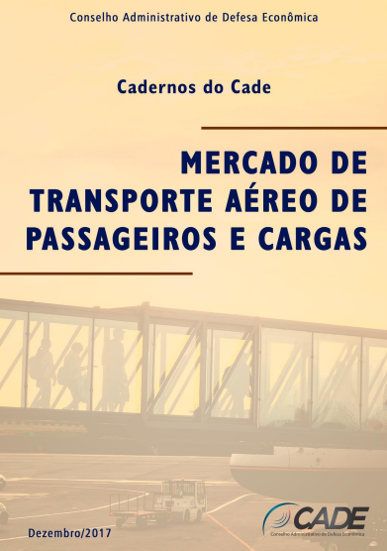
2. Mercado do transporte aéreo no Brasil e
concentração de mercado
O Cade teve que se manifestar em 123 processos administrativos para a prevenção, apuração e repressão de infrações à ordem econômica relativos ao mercado de transporte de passageiros e cargas no período compreendido entre 1994 e 2017
Sumário:
Introdução
O mercado de transporte aéreo de passageiros e cargas
Defesa da concorrência aplicada ao mercado de transporte aéreo no Brasil
Conclusões

Slide 5
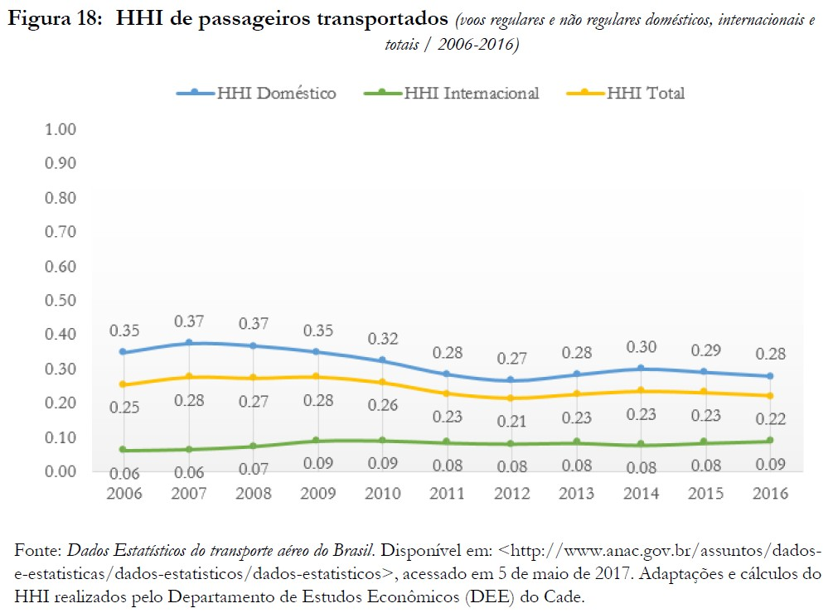
2. Mercado do transporte aéreo no Brasil e
concentração de mercado

Slide 6
2. Mercado do transporte aéreo no Brasil e
concentração de mercado
Transporte aéreo e concentração de mercado
HHI em diferentes regiões do mundo
Country | 2006 | 2007 | 2008 | 2009 | 2010 | 2011 | 2012 | 2013 |  | 2014 | 2015 |  | 2016
Brasil¹ | 3500 | 3700 | 3700 | 3500 | 3200 | 2800 | 2700 | 2800 |  | 3000 | 2900 |  | 2800
EUA² | 1196 | 1170 | 1152 | 1152 | 1349 | - | - | - |  | - | - |  | -
ASEAN*³ | 1491 | 1409 | 1339 | 1308 | 1282 | 1287 | 1424 | - |  | - | - |  | -
Comparativo de HHI em rotas (pares de localizações)
Par de regiões |  |  |  |  |  |  |  |  | 2006 |  |  | 2016
Amsterdã-Londres⁴ |  |  |  |  |  |  |  |  | 2200 |  |  | -
Madri-Roma⁴ |  |  |  |  |  |  |  |  | 2600 |  |  | -
Bruxelas-Roma⁴ |  |  |  |  |  |  |  |  | 2600 |  |  | -
Londres-Roma⁴ |  |  |  |  |  |  |  |  | 2700 |  |  | -
Congonhas-Santos Dumont |  |  |  |  |  |  |  |  | - |  |  | 3640
São Paulo (GRU)-New York (JFK)⁵ |  |  |  |  |  |  |  |  | - |  |  | 3420
São Paulo (GRU)-Londres⁵ |  |  |  |  |  |  |  |  | - |  |  | 5120
Rio de Janeiro-New York⁵ |  |  |  |  |  |  |  |  | - |  |  | 5106
São Paulo (GRU)-Europa¹ |  |  |  |  |  |  |  |  | 1200 |  |  | 1500
São Paulo (GRU)-América do Norte¹ |  |  |  |  |  |  |  |  | 1700 |  |  | 2300
Referências: ¹Caderno do CADE sobre “Defesa da concorrência no transporte aéreo brasileiro” (2017), ²Vasigh et al. (2013), ³Jantachalobon et al. (2014), ⁴Cranfield University (2006), ⁵Cálculos próprios feitos com uso da base de dados estatísticos da ANAC para o ano 2016 (ida-volta). *Formado por Brunei, Camboja, Filipinas, Indonésia, Laos, Malásia, Myanmar, Singapura, Tailândia e Vietnã.

Slide 7
2. Mercado do transporte aéreo no Brasil e concentração de mercado
Evidências:
  O setor aéreo brasileiro apresenta índices moderados/altos de concentração
  Mercado brasileiro tem uma estrutura de mercado mais concentrada que outros países
  Como ampliar a concorrência nesse mercado?
  Uma medida seria diminuir as barreiras à entrada

Slide 8
3. Notas técnicas produzidas pelos DEE/CADE
Contribuições recentes para o debate concorrencial do setor aéreo:
Nota técnica nº 4/2019/DEE/CADE → Discute preocupações concorrenciais da proposta de alienação de slots da Avianca
Nota técnica nº 11/2019/DEE/CADE → Analisa a MP 863/2019, a qual permite o investimento estrangeiro na aviação civil e instituiu franquia mínima de bagagem
Nota técnica nº 12/2019/DEE/CADE → Analisa possíveis efeitos concorrenciais da adoção de um modelo de regulação price cap (limite de preço) para os preços de passagens aéreas.

Slide 9
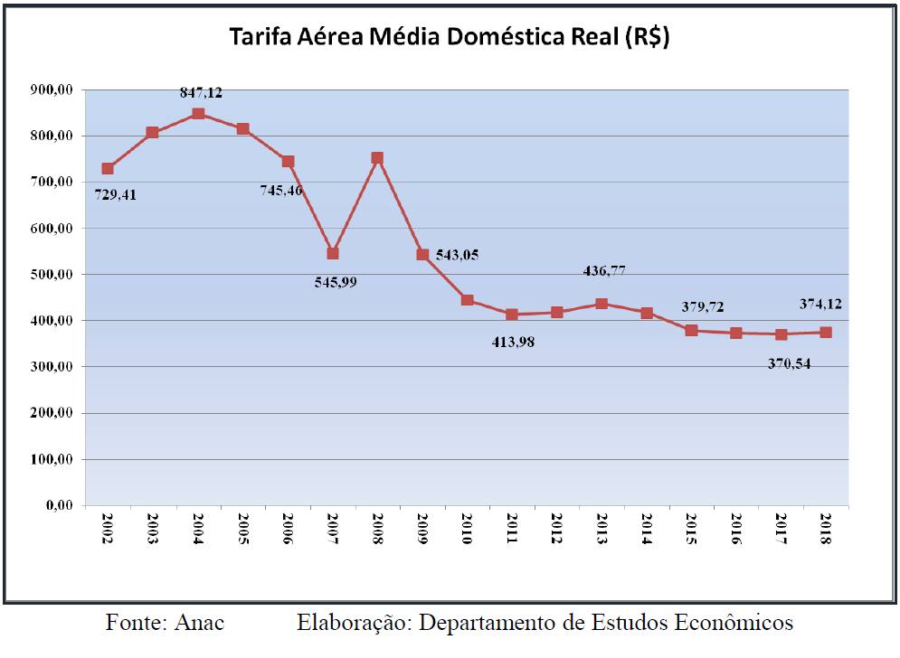
3. Notas técnicas produzidas pelos DEE/CADE
NOTA TÉCNICA 12/2019/DEE/CADE: “Portanto, a volta da regulação de preços de passagens aéreas, adotando-se o modelo price cap, interromperia um processo de liberalização do mercado de transporte aéreo no Brasil que tem gerado benefícios aos consumidores, em termos de preços, sem, contudo, garantir a viabilidade econômica das empresas, nem a redução dos preços finais de passagens para o consumidor.”

Slide 10
4. Estudos empíricos sobre os efeitos da cobrança de bagagens no preço de passagens aéreas
Em geral, os estudos empíricos disponíveis sugerem que os passageiros que não levam bagagem serão beneficiados com preços menores, e aqueles viajantes que levam malas tenderão a pagar valores mais elevados.
SILVA, E. F.; GONÇALVES, S. S. (2017). A cobrança da bagagem despachada nas viagens aéreas: a quem interessa? Estudo técnico. Câmara dos Deputados. Disponível em: http://bd.camara.gov.br/bd/handle/bdcamara/34379.
RESENDE, B. C. M. (2018) Estimativas do efeito da taxa de despacho de bagagem. Dissertação de mestrado. FGV.
Allon, Gad, Achal Bassamboo e Martin Lariviere. 2011. Would the Social Planner Let Bags Fly Free? SSRN Scholarly Paper ID 1919807. Rochester, NY: Social Science Research Network.
BRUECKNER, J.K., LEE, D.N., PICARD, P.M., SINGER, E. Product Unbundling in the Travel Industry: The Economics of Airline Bag Fees. Disponível em: http://www.socsci.uci.edu/~jkbrueck/course%20readings/bag_fee.pdf
Scotti, Davide, e Martin Dresner. 2015. “The Impact of Baggage Fees on Passenger Demand on US Air Routes”. Transport Policy, Air Transport Economics, 43 (): 4–10.

Slide 11
5. Considerações finais
Como combater elevação de tarifas aéreas (sintomas)?
  Tratar as causas dessa elevação.
    Algumas causas estão ligadas a estrutura de custo (combustível, por exemplo).
    Pouca concorrência no setor → Medidas devem ser focas em atrair mais concorrentes para o mercado brasileiro:
      Abertura (100%) do setor ao investimento estrangeiro
      Regras que estimulem a entrada de companhias “low cost”
      Redistribuição de slots de maneira pró-competitiva
    Atuação do CADE na repressão de condutas anticompetitivas → detecção de práticas colusivas

Slide 12


OBRIGADO
guilherme.resende@cade.gov.br
+55 61 3221-8409
SEPN 515 CONJUNTO D, LOTE 4
ED. CARLOS TAURISANO
CEP: 70770-504 BRASÍLIA/DF

Slide 13
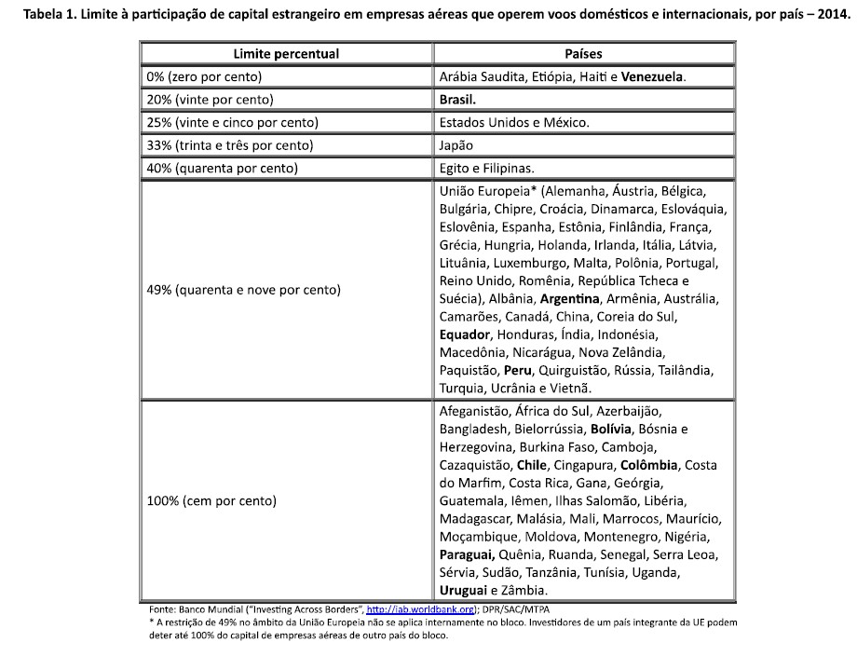
Tópicos relevantes para concorrência no setor
Barreiras à entrada:

